Slide 1
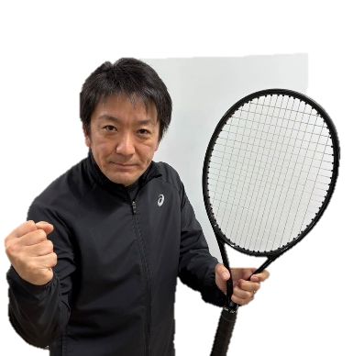
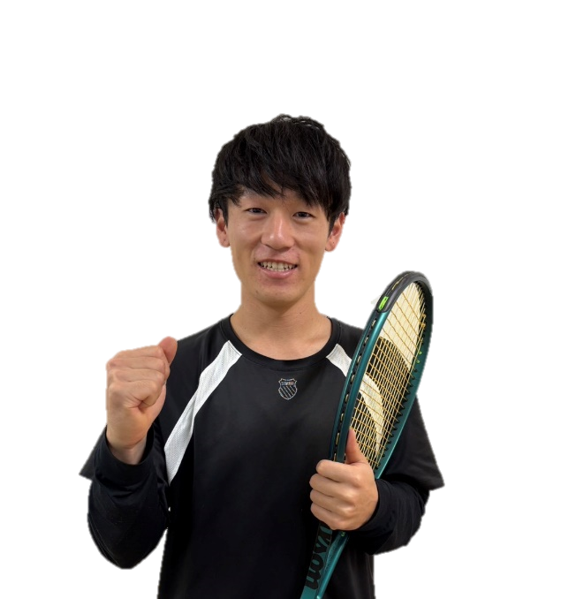
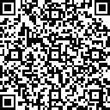
2025年2月～3月 月例朝練イベント
★レッスン前に朝活★
ゲーム練習♪
月曜日
BA / 跡部
2月24日→2月17日
3月24日
火曜日
IN / 山下
2月25日→2月18日
3月25日
→
日程変更！！
レベル変更！！
水曜日
AD / 山本
2月26日 / 3月26日
木曜日
BE→IN / 東條
2月27日 / 3月27日
受付開始
毎月1日 11：00～
下記二次元コードから受付いただけます
（クレジット決済）
曜日で検索いただけます。
時間/8：30～9：30
定員/各クラス 6名 2,750円（税込）
入場時間 8：15～ 8：25
【受付方法について】
●WEB受付 クレジット決済
※左記二次元コードからのWEB予約後、クレジットカードでご入金いただけます。
※イベントが表示されないクラスは満員クラスとなります。
●来館受付（4Fテニスフロント） 券売機決済
※4Fテニスフロントでご予約後、2F券売機で「テニスイベント」のチケットをご購入いただき
「No.○」と「お名前」のご記入の上、2Fメインフロントまたは4Fテニスフロントまでお持ちください。
※ご来館の際は受付と同時にご入金をお願いいたします
●電話受付 イベント日の2営業日前からご利用いただけます
※それより前の受付はWEBまたはご来館にて受付いたします。
●最小遂行人数について
※2営業日前までに2名以上で開催いたします。
【キャンセル返金について】
●3営業日前までのキャンセル料 一律550円
※3営業日前までのキャンセルで550円（税込）引いた金額を
返金いたします。
●イベントから2営業日以降の返金は致しかねます。
●返金の場合は後日返金いたします。
●キャンセルの場合はWEB・テニスフロント・テニス直通電話にて
お申し出ください。
【メガロステニス会員様以外のご利用ついて】
●メガロステニス会員様以外の方は、施設使用料を1名様につき
1,100円（税込）でイベントにご参加いただけます。

Slide 2
2025年1月～3月 月例朝練イベント
★レッスン前に朝活★
ゲーム練習♪
月曜日
BA / 跡部
1月27日 / 2月24日
3月24日
火曜日
IN / 山下
1月28日 / 2月25日
3月25日
水曜日
AD / 山本
1月29日 / 2月26日
3月26日
木曜日
BE / 東條
1月30日 / 2月27日
3月27日
受付開始
毎月1日 11：00～
下記二次元コードから受付いただけます
（クレジット決済）
曜日で検索いただけます。
時間/8：30～9：30
定員/各クラス 6名 2,750円（税込）
入場時間 8：15～ 8：25
【受付方法について】
●WEB受付 クレジット決済
※左記二次元コードからのWEB予約後、クレジットカードでご入金いただけます。
※イベントが表示されないクラスは満員クラスとなります。
●来館受付（4Fテニスフロント） 券売機決済
※4Fテニスフロントでご予約後、2F券売機で「テニスイベント」のチケットをご購入いただき
「No.○」と「お名前」のご記入の上、2Fメインフロントまたは4Fテニスフロントまでお持ちください。
※ご来館の際は受付と同時にご入金をお願いいたします
●電話受付 イベント日の2営業日前からご利用いただけます
※それより前の受付はWEBまたはご来館にて受付いたします。
●最小遂行人数について
※2営業日前までに2名以上で開催いたします。
【キャンセル返金について】
●3営業日前までのキャンセル料 一律550円
※3営業日前までのキャンセルで550円（税込）引いた金額を
返金いたします。
●イベントから2営業日以降の返金は致しかねます。
●返金の場合は後日返金いたします。
●キャンセルの場合はWEB・テニスフロント・テニス直通電話にて
お申し出ください。
【メガロステニス会員様以外のご利用ついて】
●メガロステニス会員様以外の方は、施設使用料を1名様につき
1,100円（税込）でイベントにご参加いただけます。

